Slide 1
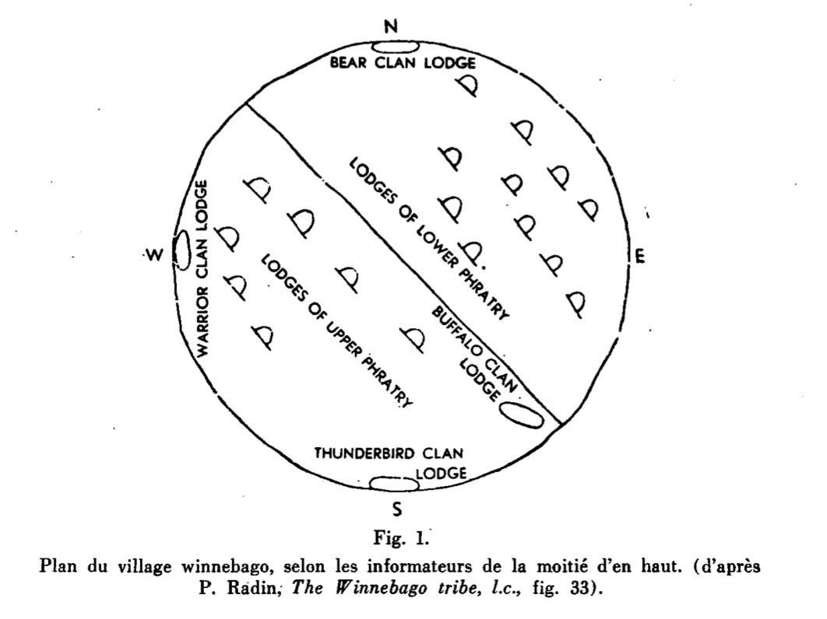
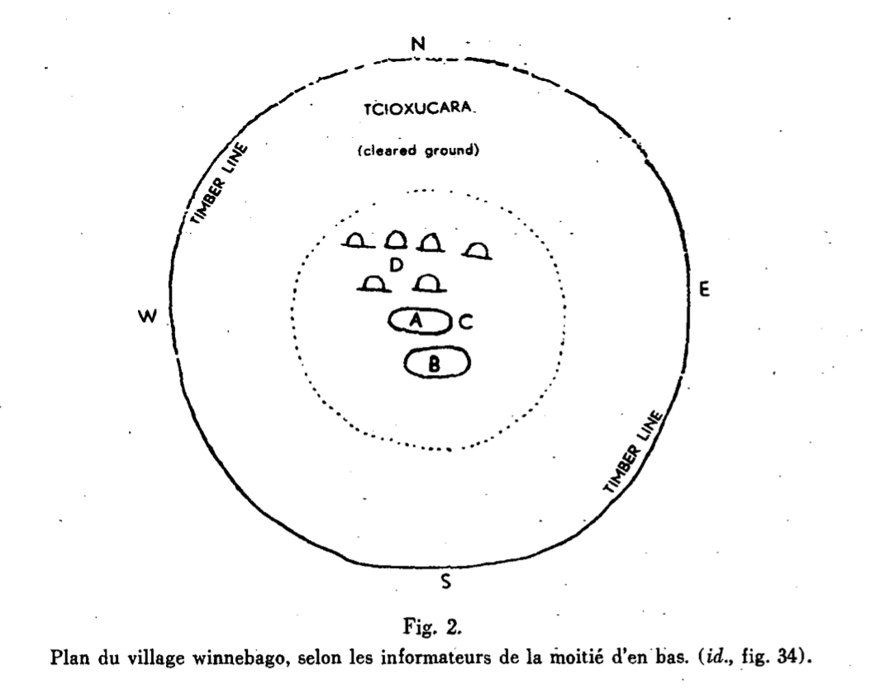

Slide 3
Eduardo Viveiros de Castro “Pronombres cosmológicos y persepectivismo amazónico”
Multinaturalismo
Occidente
1 natura / muchas culturas
1 cuerpo / espíritus
v/s
amazónico
1 cultura / muchos cuerpos
La apariencia del animal = vestido
v/s
forma humana = sujeto intencional humano ➔ perspectiva del sujeto

Slide 4
Cosmologías
Animismo = relación soc/nat = SOCIAL
Naturalismo = relación soc/nat = NATURAL
Inestabilidad animismo
Problema gestión animalidad/humanidad en animales
v/s
Inestabilidad naturalismo
Problema combinación naturaleza/cultura en humano
(→ pb. Racismo, “máquina antropológica”…)

Slide 5
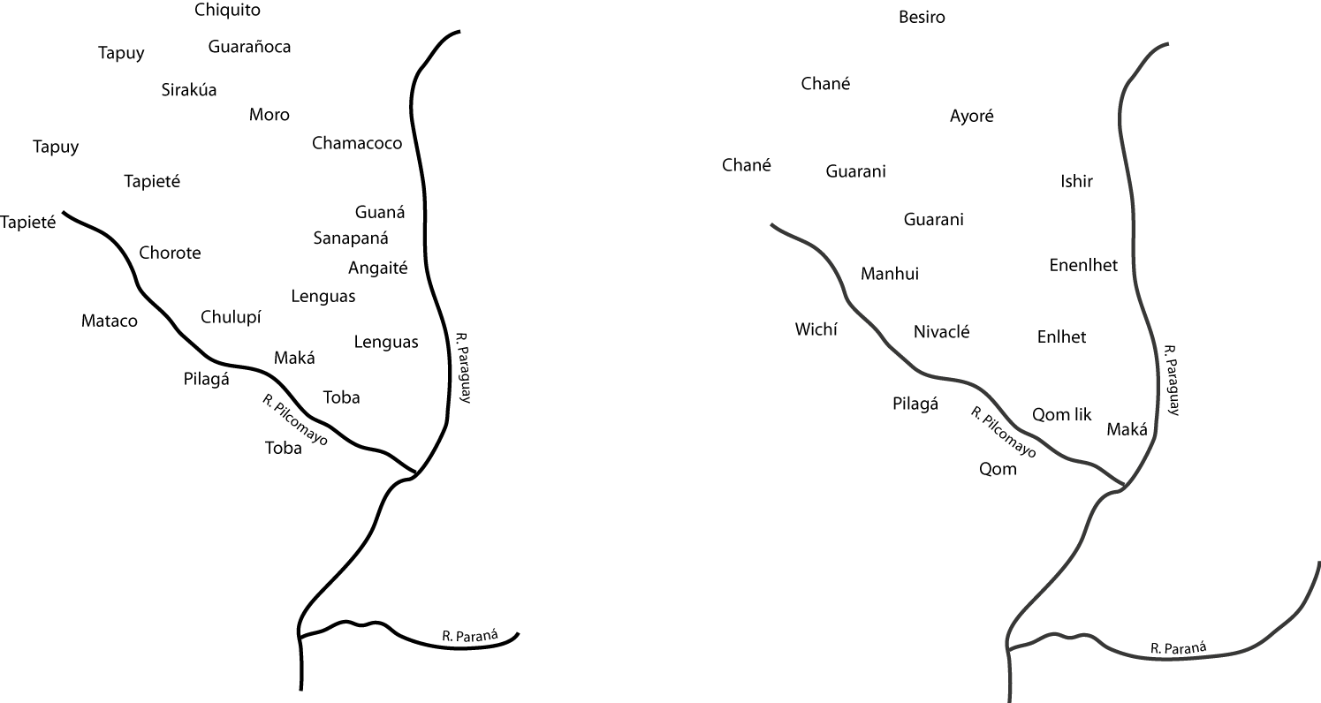
Etnónimo = deíctico
“ser humano” ≠ especie natural
= condición social
= sustantivo = perspectivo = pronombre personal
“on”, “a gente”
Etnónimo se aplican a otros = “ellos” no a “nosotros”
Nicolas Richard. La querelle des noms. Chaînes et strates ethnonymiques dans le Chaco boréal. Journal de la Societe des americanistes, Société des américanistes, 2011, 97 (2), pp. 201-230.

Slide 6
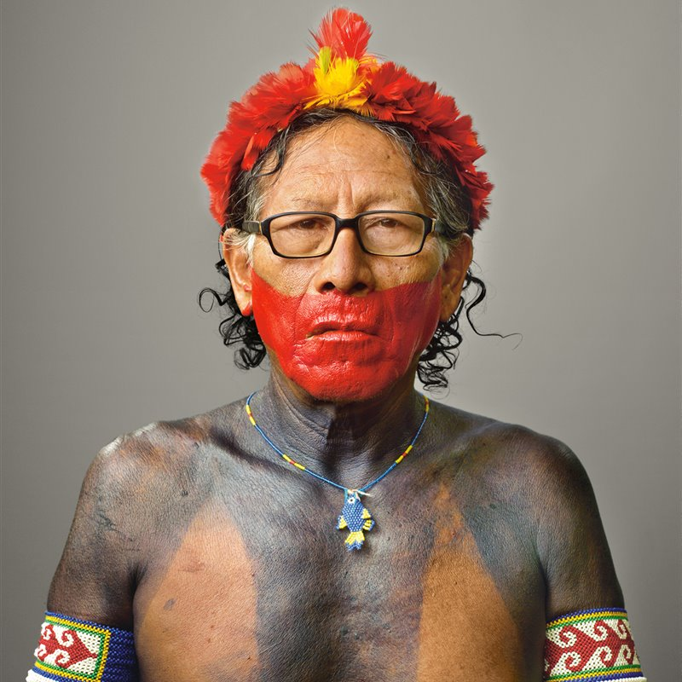
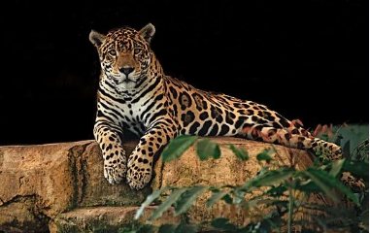
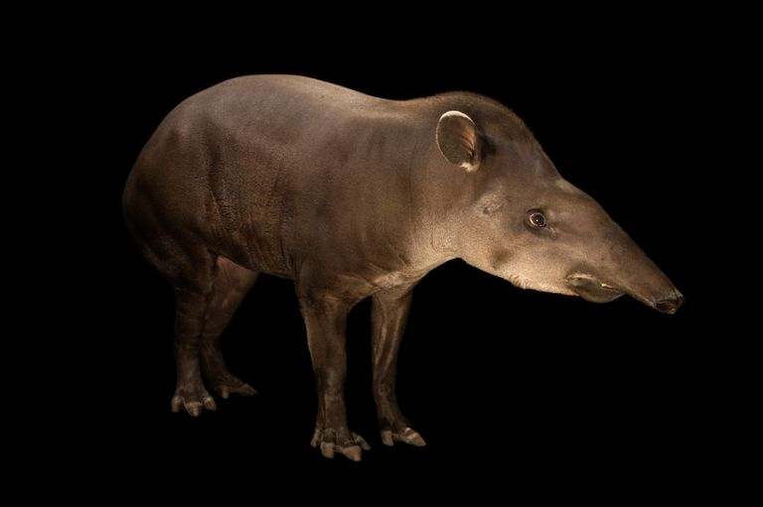
En occidente pto. de vista crea objeto / en perspectivismo pto. de vista crea sujeto.
Humanidad = forma general del sujeto
Diferencia cuerpos = haces diferenciales de afectos = habitus diferentes

Slide 7
En occidente pto. de vista crea objeto / en perspectivismo pto. de vista crea sujeto.
Humanidad = forma general del sujeto
Diferencia cuerpos = haces diferenciales de afectos = habitus diferentes
jaguar
humano
humano
espíritu

Slide 8
En occidente pto. de vista crea objeto / en perspectivismo pto. de vista crea sujeto.
Humanidad = forma general del sujeto
Diferencia cuerpos = haces diferenciales de afectos = habitus diferentes
cerveza
barro
sangre

Slide 9
Etnocentrismo europeo: niega que otros cuerpos tengan alma
v/s
etnocentrismo amerindio: duda que otras almas tengan mismo cuerpo
occidente : continuidad física /discontinuidad metafísica
amerindio: continuidad metafísica / discontinuidad física (cuerpo no es sustancia es afección activa) animismo perspectivismo

Slide 10
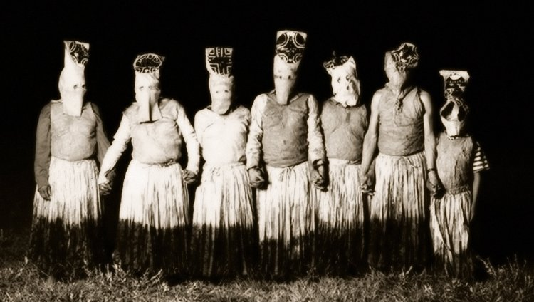
Tema disfraz
Hombre = animal desnudo = sujeto = espíritu= cultura=sobrenaturaleza
Animal = hombre vestido
Disfraz
≠ disimular esencia humana con apariencia animal
= activar poderes de otro cuerpo

Slide 11
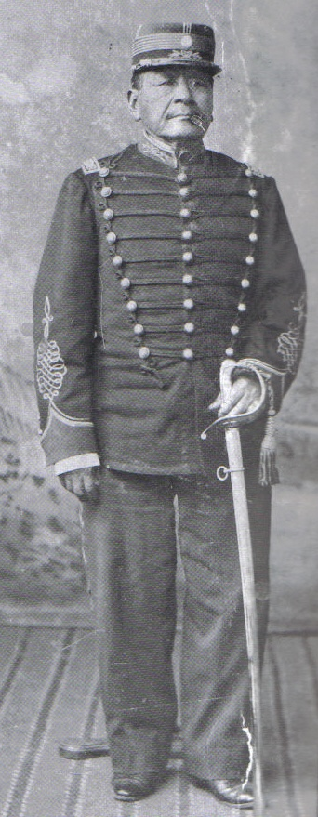
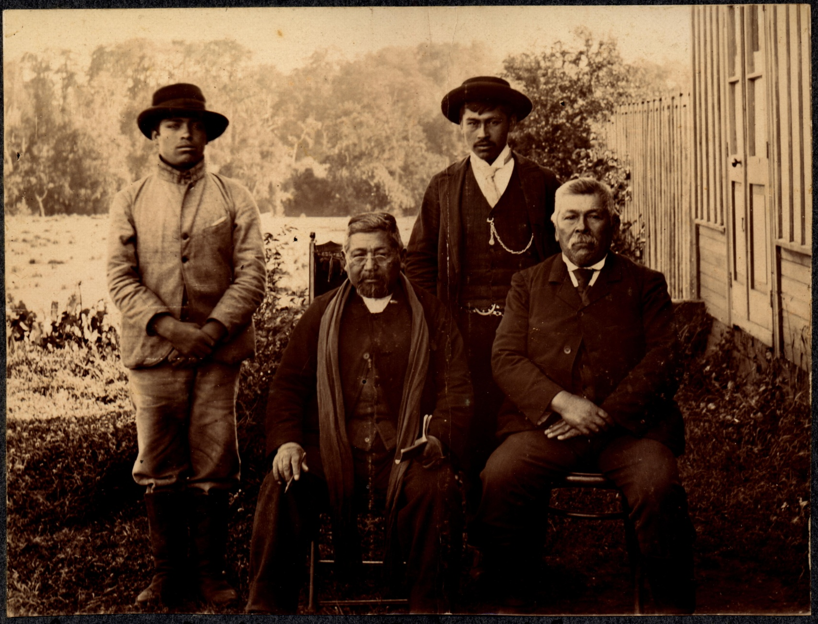
Cuerpo = construido / dado
Alianza Filiación
Disfraz = registro = historicidad

Slide 12
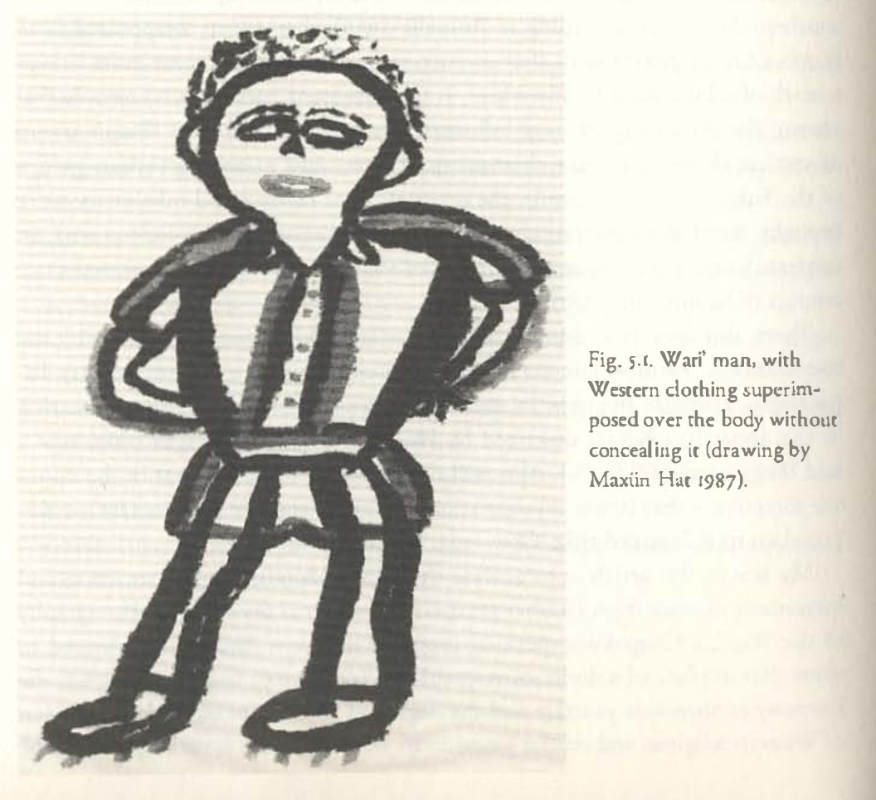

Slide 13
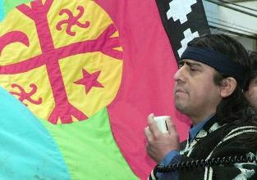
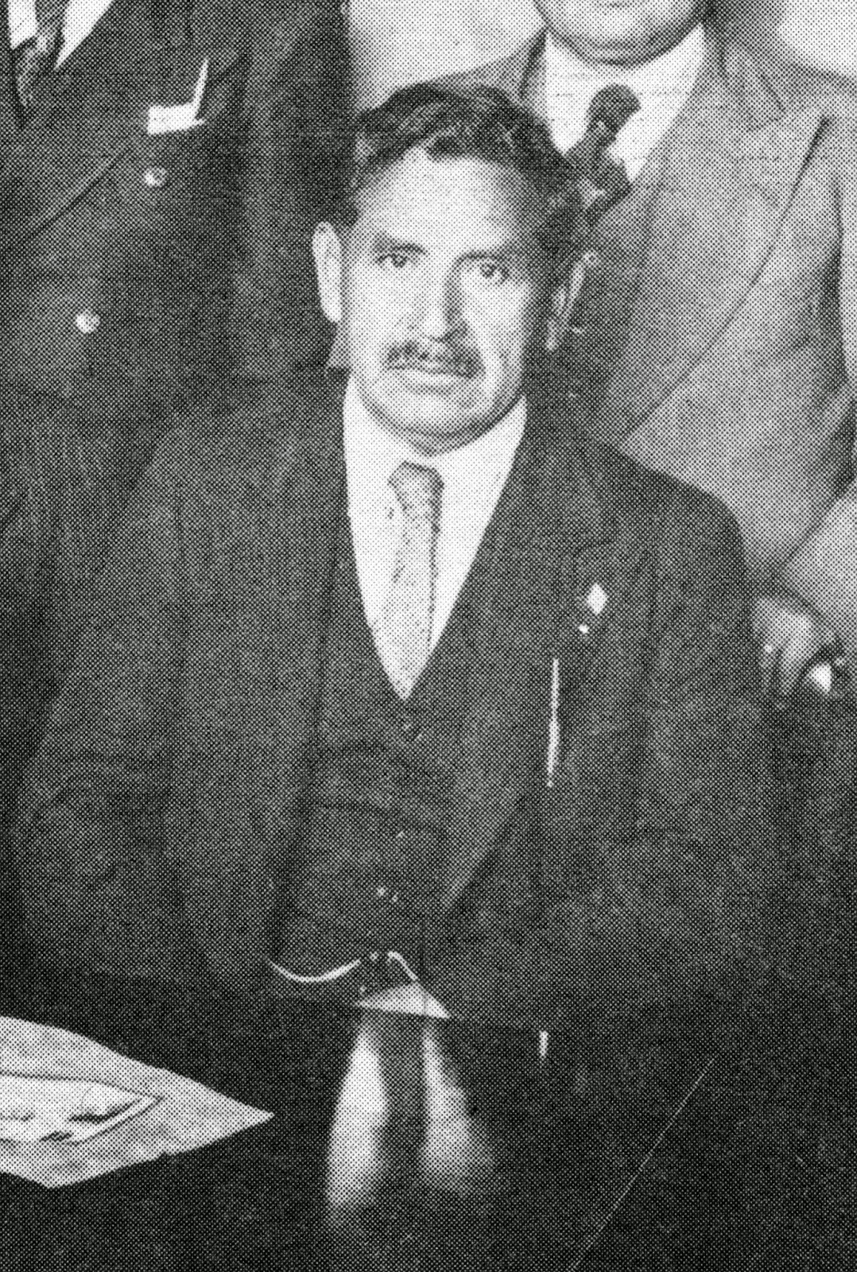
Re-presentación de lo mapuche = condición de representación de lo mapuche
Re-presentación de lo wingka =
Condición representación de lo mapuche

Slide 14
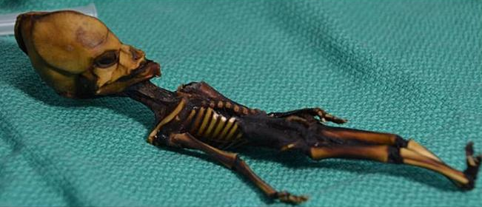
“De tal modo los antepasados paganos se reencarnan como bebés cristianos, proceso que se percibe como análogo a la conversión religiosa del sociedad andina en el siglo XVI” (Platt p. 128). De esta forma la configuración mítica del paso de un mundo oscuro y húmedo a uno soleado y seco, paso que habría significado la extinción o más bien la relegación de esa humanidad arcaica al espacio subterráneo y escalofriante de las chullpas, se articula analógicamente con el proceso histórico y político de la conversión al cristianismo.
La constitución de la persona a partir de su condición de “feto agresivo” mediante ritos como el bautismo, hace que “cada persona india sigue construyéndose, individualmente, como un cristiano nuevo” (Platt, 2002, p. 128).

Slide 15
Para los indígenas, la conversión de un estado anterior de gentilidad fue un requisito para mantener sus derechos a la tierra bajo el gobierno español. Por lo tanto, el problema para los nativos andinos fue cómo compatibilizar la autoctonía, que necesariamente implicaba la descendencia sustantiva desde los paganos, con su renacimiento como conversos andino cristianos. Parte de la solución parece haber consistido en repetir el proceso de conversión con cada nuevo nacimiento. De este modo, podían afirmar una continuidad esencial con los paganos muertos, al mismo tiempo que reafirmaban su transformación histórica en nuevos cristianos (Platt, 2002, p. 129).

Slide 16
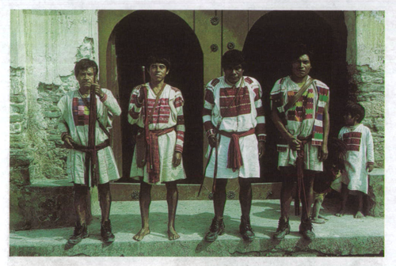
T. Platt
Identidad ≠ desnudez anterior a disfraz o naturaleza prehispana anterior a conversión
Identidad = construida = cuerpo
P. Pitarch
Interior = lugar Otro occidental = tradición = rito
Exterior = lugar habitus indígena
Alcades de Cancuc en un receso de una ceremonia en la iglesia (1990).

